Slide 1
Εισαγωγή στην Ασφάλεια Δικτύων
Πανεπιστήμιο Πελοποννήσου
Τμήμα Επιστήμης & Τεχνολ. Τηλεπικοινωνιών
Διδάσκων: Δρ. Γενειατάκης Δημήτρης
e-mail:dgen@uop.gr

Slide 2
Εμπιστευτικότητα
κλειδί
κλειδί
κείμενο
Αλγόριθμος κρυπτ.
κρυπτ
Αλγόριθμος αποκρυπτ.
κείμενο
αποστολέας
Παραλήπτης

Slide 3
Ακεραιότητα & Αυθεντικότητα
αποστολέας
παραλήπτης
μήνυμα
μήνυμα
κλειδί
κλειδί
Συμμετρικό κρυπτοσύστημα
Συμμετρικό κρυπτοσύστημα
Κώδικας Αυθεντικοποίησης αποστολέα
Κώδικας Αυθεντικοποίησης παραλήπτη

Slide 4
Ακεραιότητα & Αυθεντικότητα
Με τη χρήση μονόδρομων συναρτήσεων σύνοψης

Slide 5
Συναρτήσεις Σύνοψης
Δέχονται ως είσοδο δεδομένα μεταβλητού μεγέθους και επιστρέφουν μία σειρά bits σταθερού μήκους
Το αποτέλεσμα ονομάζεται ‘Σύνοψη’
Δεν είναι δυνατός ο υπολογισμός του αρχικού κειμένου από τη σύνοψη
Δεν είναι εφικτό δύο κείμενα να έχουν το ίδιο αποτέλεσμα αξιοποιώντας την ίδια συνάρτηση σύνοψης

Slide 6
Συναρτήσεις Σύνοψης
Τι θα μπρρούσε να συμβεί σε περίπτωση όπου δεν ισχύουν οι δύο τελευταίες ιδιότητες;
Ανάκτηση Πληροφοριών
Τροποποίηση μηνύματος

Slide 7
Συναρτήσεις Σύνοψης
Μήνυμα
Συνάρηση Σύνοψης
Σύνοψη

Slide 8
Γνωστές Συναρτήσεις Σύνοψης
MD4
MD5
SHA-1,2,3

Slide 9
Συναρτήσεις Σύνοψης + Ακεραιότητα
Σύνψοψη Απ.
Μήνυμα
Μήνυμα
Σύνοψη
+
κλειδί
+
Κρυπτογραφημένη
Σύνοψη
κλειδί
Συμμετρικό συστημα Κρυπτογράφησης
Συμμετρικό συστημα Κρυπτογράφησης
Κρυπτογραφημένη
Σύνοψη
Σύνοψη

Slide 10
Συναρτήσεις Σύνοψης + Ακεραιότητα
Οι κρυπτογραφικές συναρτήσεις σύνοψης είναι ταχύτερες σε εκτέλεση σε σχέση με τους συμβατικούς αλγόριθμους συμμετρικής κρυπτογραφίας

Slide 11
Μειονεκτήματα Συμμετρικών Συστημάτων
Διαχείριση Κλειδιών
Απαιτούνται Ν*(Ν-1)/2
Αυθεντικότητα της πηγής δε μπορεί να αποδειχτεί καθώς το κλειδί είναι γνωστό στις οντότητες που λαμβάνουν μέρος στην επικοινωνία

Slide 12
Ασύμμετρη Κρυπτογραφία
Βασικά Στοιχεία
Κείμενο (Plaintext)
Αλγόριθμος Κρυπτογράφησης (Encryption Algorithm)
Ζεύγος Κλειδιών (key pair)
Ιδιωτικό (private)
Δημόσιο (public)
Κρυπτογραφημένο κέιμενο (cipher text)
Αλγόριθμος Αποκρυπτογράφησης

Slide 13
Ασύμμετρη Κρυπτογραφία
Κάθε οντότητα δημιουργεί ένα ζεύγος κλειδιών
Δημόσιο
Είναι δήμοσια διαθέσιμο
Ιδιωτικό
Διατηρείται μυστικό

Slide 14
Γενικές Απαιτήσεις Ασύμμετρων Κρυπτοσυστημάτων
Είναι υπολογιστικά ανέφικτο για ένα επιτιθέμενο γνωρίζοντας το δημόσιο κλειδί να δημιουργήσει το ιδιωτικό
Είναι υπολογιστικά ανέφικτο για ένα επιτιθέμνο να δημιουργήσει το μήνυμα Μ, γνωρίζοντας το κρυπτογραφημένο μήνυμα και το δημόσιο κλειδί
Οποιοδήποτε από τα κλειδιά μπορεί να χρησιμοποιηθεί για τη διαδικασία της κρυπτογράφησης (ανάλογα με την εφαρμογή)

Slide 15
Γενικός Τρόπος Λειτουργίας
Κλειδί/δημ./ιδωτ
Κλειδί/ιδιωτ./δημ.
κείμενο
Αλγόριθμος κρυπτ.
κρυπτ
Αλγόριθμος αποκρυπτ.
κείμενο
αποστολέας
Παραλήπτης

Slide 16
Εφαρμογές Χρήσης
Υπηρεσίες Εμπιστευτικότητας
Υπηρεσίες Ακεραιότητας & Αυθεντικότητας
Υπηρεσίες Διανομής Μυστικών Κλειδιών

Slide 17
Υπηρεσίες Εμπιστευτικότητας
Κλειδί/δημ.
Κλειδί/ιδιωτ.
κείμενο
Αλγόριθμος κρυπτ.
κρυπτ
Αλγόριθμος αποκρυπτ.
κείμενο
αποστολέας
Παραλήπτης

Slide 18
Υπηρεσίες Ακεραιότητας & Αυθεντικότητας
Ψηφιακές υπογραφές θεωρούνται ισοδύναμες των ιδιόχειρων υπογραφών
Αυθεντικότητα & Ακεραιότητα

Slide 19
Ψηφιακές Υπογραφές
Είσοδος
το μήνυμα ή το αποτύπωμα του μηνύματος
Ιδιωτικό κλειδί
Έξοδος
Μοναδικός προσδιορισμός του μηνύματος
Ψηφιακή Υπογραφή
Μη αποδοτική σε περίπτωση χρήσης ως είσοδου ολόκληρο το μήνυμα

Slide 20
Ψηφιακές Υπογραφές
αποστολέας
παραλήπτης
μήνυμα
μήνυμα
Συνάρτηση Σύνοψης
Συνάρτηση Σύνοψης
Σύνοψη A
Σύνοψη
ιδιωτικό
Ασύμμετρο Κρυπτοσύστημα
δημόσιο
Ασύμμετρο Κρυπτοσύστημα
Ψηφιακή Υπογραφή Αποστολέα
Σύνοψη B

Slide 21
Υπηρεσίες Διαχείρισης Κλειδιών
Τα ασύμμετρα κρυπτοσυστήματα δεν είναι αποδοτικά όταν το μήνυμα είναι μεγάλου μεγέθους.
Χρησιμοποιούνται σε αρκετές περιπτώσεις για τη μετάδοση συμμετρικών κλειδιών
Δίαφοροι αλγόριθμοι χρησιμοποιούνται για τη μετάδοση των συμμετρικών κλειδιών
Diffie-Hellman
Ψηφιακοί Φάκελοι

Slide 22
Ψηφιακός Φάκελος
Χρησιμοποιείται ευρέως για τη μετάδοση συμμετρικών κλειδιών με χρήση ασύμετρων τεχνικών
Αποτελείται
Από το κρυπτογραφημένο μήνυμα
Από το κρυπτογραφημένο μυστικό κλειδί

Slide 23
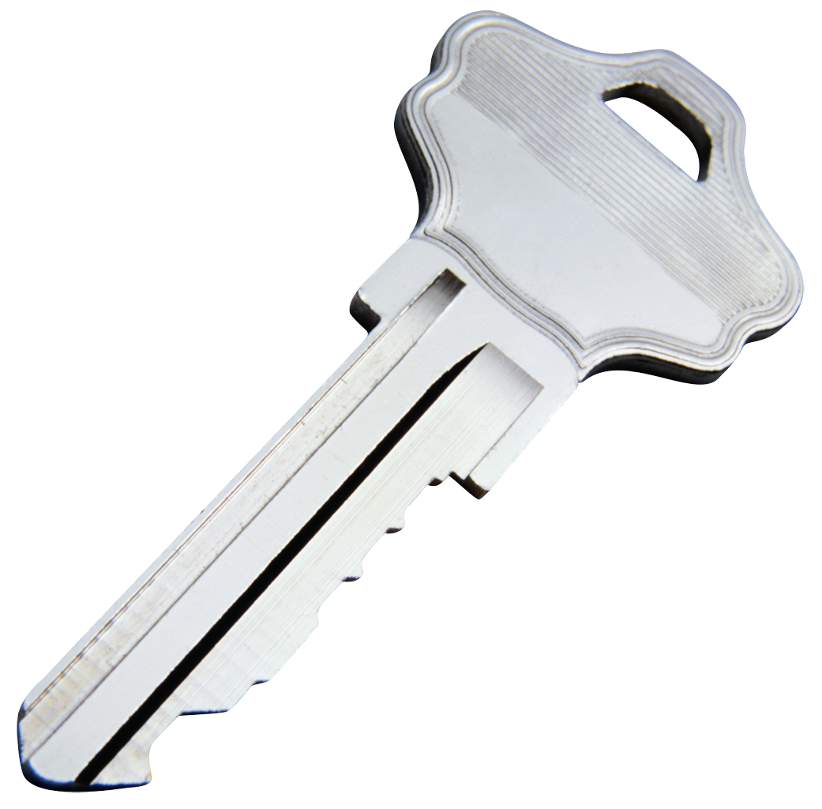
Ψηφιακός Φάκελος
Μήνυμα
Κρύπτογράφηση
Συμμετρική
Κρυπτό
Μήνυμα
Ψηφιακός
Φάκελος
Ασύμμετρη Κρυπτογράφηση
Κρυπτ. κλειδί
Δημόσιο Κλειδί Παραλήπτη

Slide 24
Ψηφιακός Φάκελος
Κρυπτό
Μήνυμα
Αποκρυπτ. Δημ
Μήνυμα
Ψηφιακός
Φάκελος
Κρυπτ. κλειδί
Αποκρυπτ. Δημ
Μυστικό
Κλειδί
Ιδιωτικό Κλειδί Παραλήπτη

Slide 25
Αλγόριθμοι Κρυπτογράφησης
Digital Signature Standard
RSA
Elliptic Curve

Slide 26
Πλεονεκτήματα
Ελαχιστοποίηση της διαχείρισης κλειδιών
Μεγάλη διάρκεια κύκλου ζωής των κλειδιών
Ανάλυση των κλειδιών βασίζεται
στο πρόβλημα παραγοντοποίησης μεγάλων αριθμών (hard problem)
Στο πρόβλημα διακριτού λογάριθμου

Slide 27
«Προβληματισμοί»
Πώς επαληθεύεται η ταυτότητα του κατόχου ενός ζεύγους κλειδιών;
Πώς διασφαλίζεται η μυστικότητα και η ακεραιότητα των κλειδιών κατά τη δημιουργία και τη χρήση τους;
Πώς διανέμονται στο κοινό τα δημόσια κλειδιά, έτσι ώστε να διασφαλίζεται η αντιστοίχησή τους με μία φυσική οντότητα;

Slide 28
Μειονεκτήματα
Τα δημόσια κλειδιά δεν απαιτούν διαφύλαξη εμπιστευτικότητας
Τα ιδιωτικά κλειδιά δεν αποκαλύπτονται και δε διανέμονται σε τρίτους, σε καμία περίπτωση
Για να σταλεί ένα εμπιστευτικό μήνυμα χρησιμοποιείται το δημόσιο κλειδί του παραλήπτη. Μόνο το ιδιωτικό κλειδί που κατέχει ο παραλήπτης μπορεί να αποκρυπτογραφήσει το μήνυμα
Για να υπογραφεί ένα μήνυμα χρησιμοποιείται το ιδιωτικό κλειδί του αποστολέα. Οποιοσδήποτε τρίτος μπορεί να επαληθεύσει την υπογραφή με το δημόσιο κλειδί του αποστολέα

Slide 29
Μειονεκτήματα
Πώς ολοκληρώνεται ο κύκλος ζωής τους, όταν αυτό κριθεί αναγκαίο;
H απλή κοινοποίηση των κλειδιών ελοχεύει τον κίνδυνο απάτης

Slide 30
Διαμοιρασμός Δημόσιων Κλειδιών
Επικύρωση της γνησιότητας των δημόσιων κλειδιών
Ψηφιακά Πιστοποιητικά

Slide 31
Ψηφιακό Πιστοποιητικό
Ορισμός
ψηφιακά υπογεγραμμένη δομή δεδομένων, η οποία αντιστοιχίζει μία ή περισσότερες ιδιότητες μιας φυσικής οντότητας στο δημόσιο κλειδί που της ανήκει
Βασικά Πεδία
Όνομα Χρήστη (User ID)
Δημόσιο Κλειδί χρήστη
Πληροφορίες Χρήσης Πιστοποιητικού
Πληροφορίες Αρχής Πιστοποίησης

Slide 32
Ψηφιακό Πιστοποιητικό
Όνομα Χρήστη
Συνάρτηση
Σύνοψης
Σύνοψη
Δημόσιο Κλειδί
Πληροφορίες Χρησης
Ιδιωτικό Κλειδι
Αρχής Πιστ.
Ασύμετρη
Πληροφορίες CA
Ψηφιακή Υπογραφή
Ψηφιακή Υπογραφή

Slide 33
Επικύρωση Γνησιότητας
Όνομα Χρήστη
Δημόσιο Κλειδί
Συνάρτηση
Σύνοψης
Πληροφορίες Χρησης
Σύγκριση
Πληροφορίες CA
Ψηφιακή Υπογραφή
Αποκρυπτ.
Δημόσιο Κλειδί Αρχής Πιστοποίησης

Slide 34
Παράδειγμα Ψηφιακού Πιστοποιητικού

Slide 35
Θεωρητικό Υπόβαθρο
Χρήση πρώτων αριθμών
Υπολογισμός μέγιστου-ελάχιστου κοινού διαιρέτη

Slide 36
Πρώτοι Αριθμοί
Διαιρούνται από τον εαυτό τους και τη μονάδα
Δύο αριθμοί ονομάζονται relative primes gcd(a,b)=1

Slide 37
Βασικά Στοιχεία Θεωρίας Αριθμών
Ένα αριθμός a διαιρεί τον b όταν υπάρχει c τέτοιος ώστε b=c*a
Διαίρεση a,b a=q*b+r ,όπου r = a % b
Ax + by = d
Μέγιστος κοινός διαιρέτης
d = gcd (a,b)
d κοινός διαιρετής a,b
Κάθε c διαιρεί το a,b διαρεί και το d

Slide 38
Αλγόριθμος ΜΚΔ
Είσοδος (a,b)
While a modulo b !=0
a = b
r= a mod b
b=r
Return (a)
Υπολογισμός ΜΚΔ 1071,462

Slide 39
Παράδειγμα
Number 1 | Number 2 | Modulo | Quadratic | Number1=quadratic*Number2 + Modulo
1071 | 462 | 147 | 2 | 1071
462 | 147 | 21 | 3 | 462
147 | 21 | 0 | 7 | 147

Slide 40
Modulo Αριθμητική
Ένα αριθμός k θεωρείται ισοδύναμος του b mod n όταν το n | a-b => a-b=c*n
Γράφεται k= b mod n
Παράδειγμα 1
101 = 3 mod 2
99 = 3 mod 2
Παράδειγμα 2
24 = 9 mod 5 => 24 -9 = c*5

Slide 41
Πολλαπλασιαστικός Αντίστροφος
Ένα αριθμός α έχει πολλαπλασιαστικό αντίστροφο όταν α*α⁻¹ = 1 modn
Για να υπάρχει πολλαπλασιαστικός αντίστροφος πρέπει να ισχύει gcd (a,n)=1
1= ax + by

Slide 42
Ο Αλγόριθμος RSA
Ο αλγόριθμος αποτελείται από
Αλγόριθμο δημιουργίας κλειδιών
Αλγόριθμο κρυπτογράφησης
Αλγόριθμο αποκρυπτογράφησης
Αναπτύχθηκε το 1977
Rivest, Shamir and Adleman
Χρησιμοποιείται για τη δημιουργία ψηφιακών υπογραφών και στο SSL

Slide 43
Αλγόριθμος Δημιουργίας Κλειδιών
Δημιουργία δύο πρώτων αριθμών p,q
n=p*q & φ=(p-1)(q-1)
Επιλογή ενός τυχαίου αριθμού e τέτοιος ώστε gcd(e,φ)=1
Υπολογισμός του e*d=1mod φ
Το δημόσιο κλειδί είναι (e,n) ενώ το ιδιωτικό το d

Slide 44
Παράδειγμα
P=11, q =3
N = p*q =11*3=33
Φ = (p-1)(q-1)=10*2=20
Επιλογή e : gcd(e,q-1)=1 επιλογή e=3
gcd(3,10)=1
3*d=1 mod 20

Slide 45
Αλγόριθμος Κρυπτογράφησης
Δεδομένου ενός μηνύματο m
Το κρυπτογραφημένο μήνυμα προκύπτει από c=m^{e} mod n

Slide 46
Παράδειγμα
C= m ³ mod 33
M = 7 => c=7³ mod 33 = 343 mod 33 =13

Slide 47
Αλγόριθμος Αποκρυπτογράφησης
Το κρυπτογραφημένο μήνυμα προκύπτει από c=m^{e} mod n
Για την αποκρυπτογράφηση m=c^{d} mod n
Γιατί η αποκρυπτογράφηση λειτουργεί;
M=(m^{e})^{d} mod n
Ed = 1 mod n
(m^{e})^{d} mod n = m¹ mod n

Slide 48
Παράδειγμα
M = c^{d=7} mod 33

